Slide 1


TRƯỜNG TIỂU HỌC ÁI MỘ A
Bài giảng điện tử Tiếng Việt lớp 1
Tên bài: Chuyện trong vườn

Slide 2

MÔN: TiẾNG ViỆT – LỚP 1
Phân môn: TẬP ĐỌC
Chuyện trong vườn (tiết 1)

Slide 3
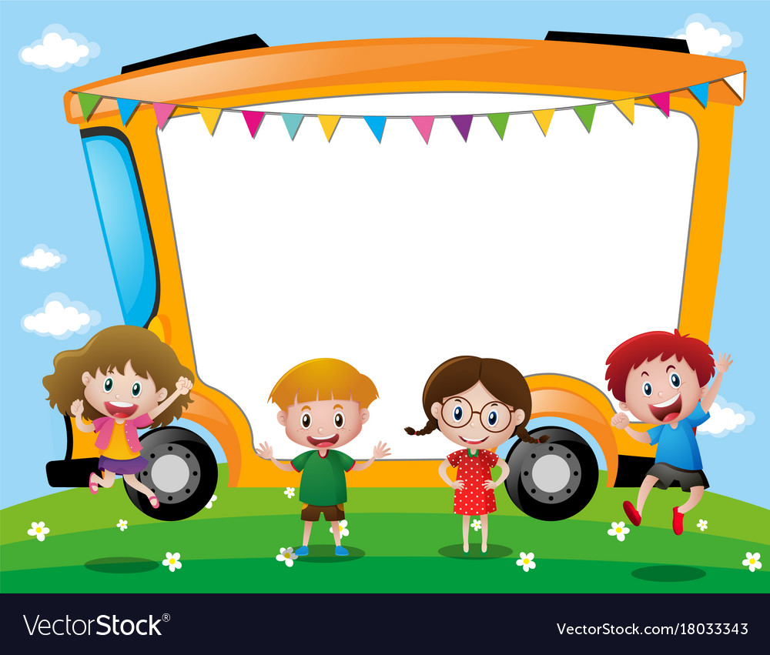
Khởi động

Slide 4


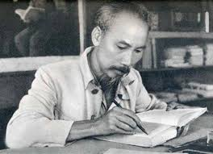













Slide 5

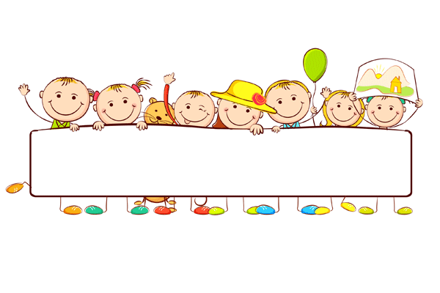
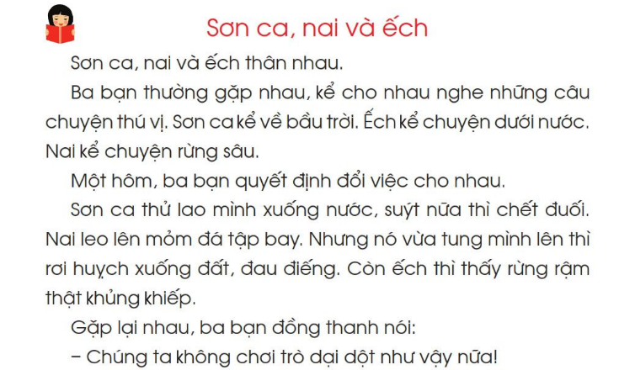
Đọc bµi tËp ®äc:

Slide 6
Trong chuyện Sơn ca, nai và ếch,
ba bạn là gì của nhau?
Ba bạn là bạn thân của nhau.

Slide 7
Ba bạn đã quyết định điều gì?
Ba bạn đổi việc cho nhau.

Slide 8
Vì sao ba bạn lại không đổi việc
cho nhau nữa?
Các bạn đã hiểu: Mỗi loài có một cách sống,
đổi việc là dại dột.

Slide 9
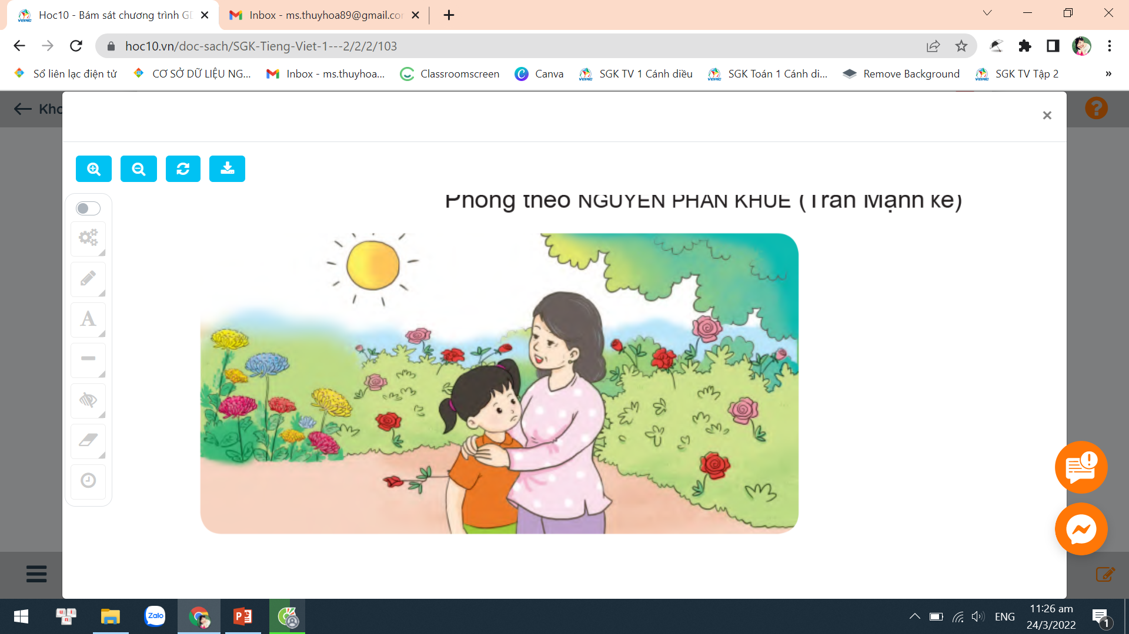

Slide 10

Tập đọc

Slide 11
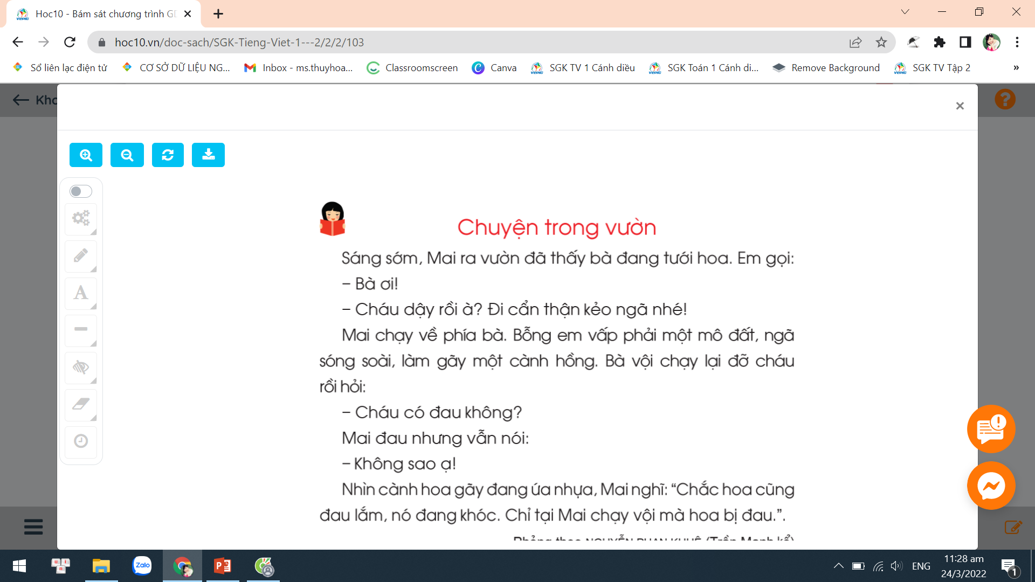


Slide 12
1
2
3
4
5
6
7
8
9
10
11
13
12
14

Slide 13
1
2
3
4
5
6
7
8
9
10
11
13
12
14

Slide 14
MÔN: TiẾNG ViỆT – LỚP 1
Phân môn: TẬP ĐỌC
Chuyện trong vườn (tiết 2)

Slide 15
1
2
3

Slide 17
Tìm hiểu bài

Slide 18
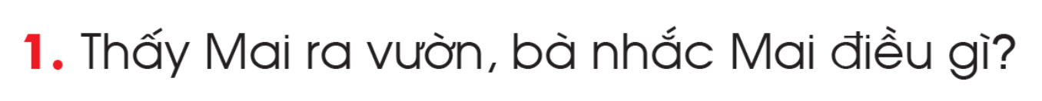
?

Slide 19
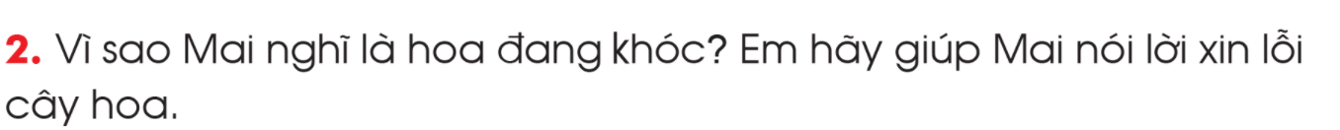

Slide 20
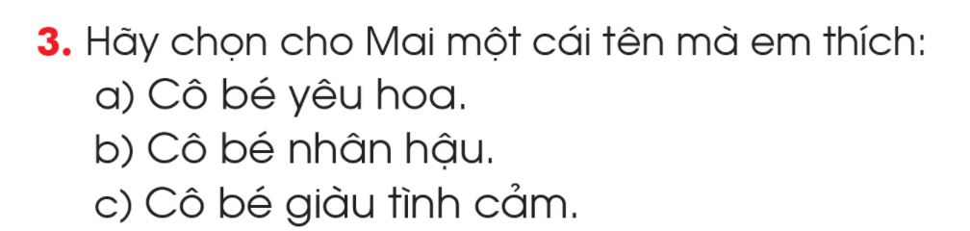

Slide 22
Luyện đọc lại

Slide 23

Người dẫn chuyện
Bà
Mai

Slide 24
Tiêu chí: Đọc đúng vai – Đọc đúng từ, câu – Đọc biểu cảm

Slide 26





Dặn dò

